Slide 1
Отчет главы муниципального округа Мещанский о результатах деятельности за 2018 год

Slide 2
Глава муниципального округа Мещанский осуществляет деятельность в соответствии с:
Конституцией Российской Федерации:
Федеральным законом № 131-ФЗ «Об общих принципах организации местного самоуправления в Российской Федерации»;
Законом города Москвы № 56 «Об организации местного самоуправления в городе Москве;
Законом города Москвы № 39 «О наделении органов местного самоуправления муниципальных округов в городе Москве отдельными полномочиями города Москвы»;
Нормативными правовыми актами;
Уставом муниципального округа Мещанский;
Регламентом Совета депутатов муниципального округа Мещанский;
Муниципальными нормативными правовыми актами муниципального округа Мещанский.

Slide 3
Основные направления работы:
Представление муниципального округа Мещанский в законодательных и исполнительных органах государственной власти разного уровня и в Совете муниципальных образований города Москвы;
Организация работы Совета депутатов муниципального округа в качестве его председателя;
Активное взаимодействие с жителями района, участие в решении проблем двора, дома и района, доведение информации о работе органов местного самоуправления;
Привлечение жителей к деятельности Совета депутатов;
Взаимодействие с органами исполнительной власти города Москвы, как по исполнению отдельных полномочий города Москвы, так и в области решения вопросов местного значения.

Slide 4
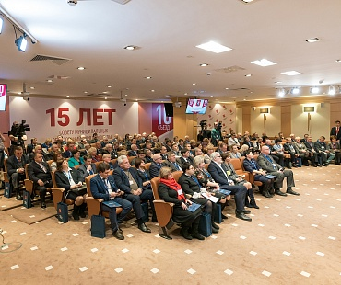
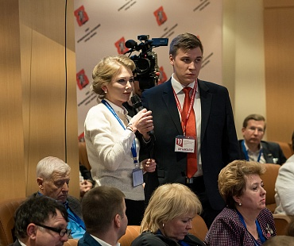
Представлял муниципальный округ в Государственной Думе, Московской городской Думе, Правительстве Москвы, префектуре ЦАО, управе районе.
26 декабря 2018 года принял участие в работе Х Съезда муниципальных образований города Москвы;
Участвовал в совещаниях муниципальных образований ЦАО;

Slide 5
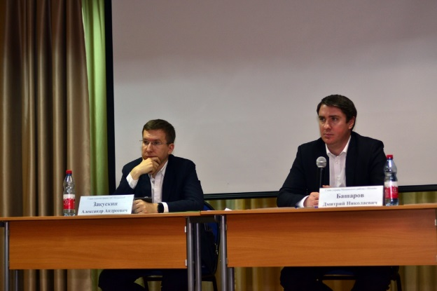
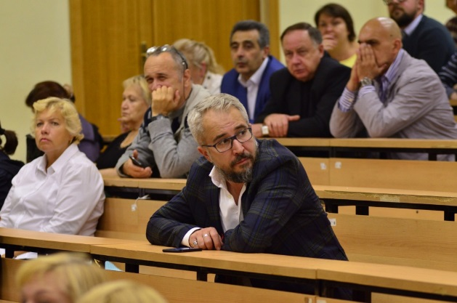
Принимал участие:
- Во встречах главы управы Мещанского района с населением;
Во встрече префекта ЦАО Говердовского В.В. с жителями Мещанского района;
В работе еженедельных оперативных совещаний префекта ЦАО;
В заседаниях Координационного совета по взаимодействию органов исполнительной власти и органов местного самоуправления ЦАО.

Slide 6
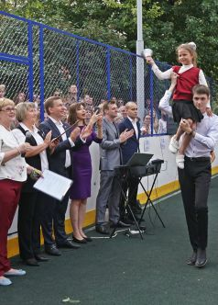
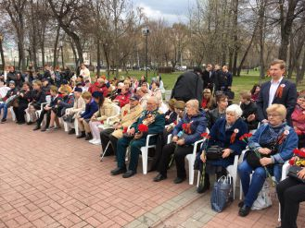
Принимал участие:
В районных, окружных и городских общественно-политических и культурно-массовых мероприятиях;
В мероприятиях, проводимых администрацией муниципального округа Мещанский.

Slide 7
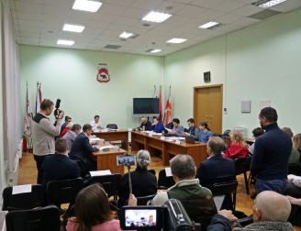
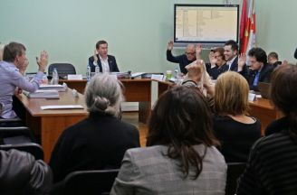
Заседания Совета депутатов муниципального округа Мещанский
Проведено 14 заседаний Совета депутатов, в том числе 4 внеочередных заседаний
Рассмотрено 174 вопроса, в том числе 147 вопросов в основной повестке дня,27 вопросов в разделе «Разное».
Принято 112 решений в форме муниципальных правовых актов, 27 решений принято протокольно.

Slide 8
Заседания Совета депутатов муниципального округа Мещанский
В рамках реализации переданных полномочий на заседаниях Совета депутатов рассмотрены:
10 обращений по изменению схемы размещения НТО;
17 обращений по изменению схемы размещения сезонных (летних) кафе;
34 обращения жителей по согласованию установки ограждающих устройств;
2 вопроса по участию депутатов в работе комиссий по капитальному ремонту многоквартирных домов;
1 вопрос по участию депутатов в работе комиссий, осуществляющих открытие работ и приемку выполненных работ по благоустройству дворовых территорий;
4 в рамках постановлений Правительства Москвы № 849-ПП «О стимулировании управ районов города Москвы», 507-ПП, 484-ПП;
4 по согласованию внесенного главой управы района ежеквартального сводного районного календарного плана по досуговой, социально-воспитательной, физкультурно-оздоровительной и спортивной работе с населением по месту жительства.

Slide 9
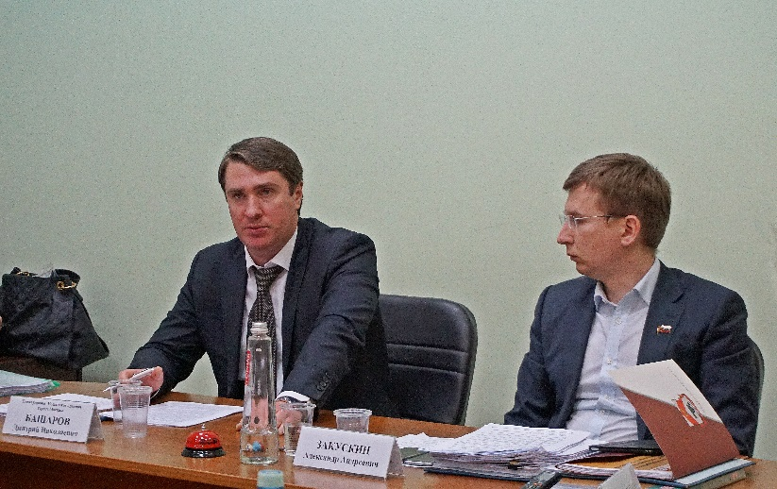
Заседания Совета депутатов муниципального округа Мещанский
Заслушаны отчет и информации руководителей о работе учреждений:
управы Мещанского района;
ГБУ «Жилищник Мещанского района»;
ГКУ «Инженерная служба Мещанского района»;
Многофункционального центра предоставления государственных услуг;
ГБУ ТЦСО «Мещанский»;
ГБУЗ «ГП № 5 Департамента здравоохранения города Москвы;
ГБУЗ «ДГП № 32 Департамента
здравоохранения города Москвы»;
ГБУ «Центр».

Slide 10
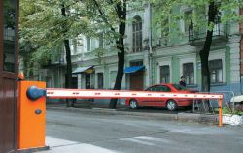
Заседания Совета депутатов муниципального округа Мещанский
Рассмотрено 34 проектов решений по установке ограждающих устройств.
Депутатами принято 14 положительных решений.
Мещанской межрайонной прокуратурой вынесено 3 Протеста в отношении ранее принятых Советом депутатов решений об установке ограждающих устройств.
Мещанский районный суд отменил
решение Совета депутатов от
11.12.2013 № Р-168 «О согласовании
установки ограждающего устройства
на придомовой территории в
муниципальном округе Мещанский»

Slide 11
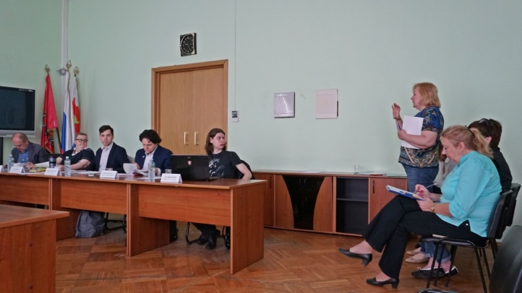
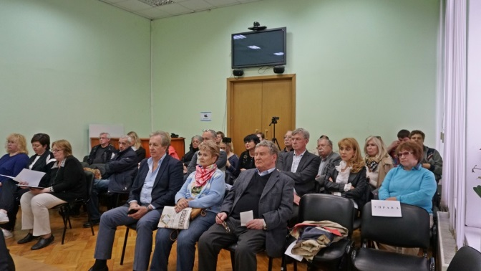
Заседания Совета депутатов муниципального округа Мещанский
В заседаниях Совета депутатов принимали участие должностные лица органов исполнительной власти, прокуратуры, администрации, средств массовой информации.
В 2018 году в заседаниях Совета депутатов приняло участие около 200 жителей.

Slide 12
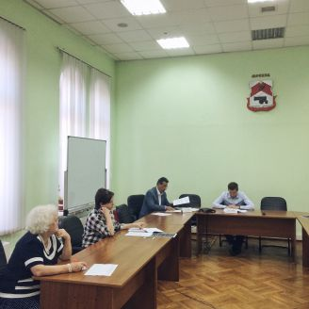
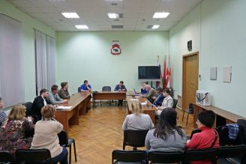
Рабочие группы Совета депутатов муниципального округа Мещанский
В 2018 году были созданы рабочие группы с целью проведения публичных слушаний и по согласованию регламентов и положений.
Создана рабочая группа по вопросу проведения строительно-монтажных работ (реконструкции) на территории бывшей городской клинической больницы № 63, в состав которой вошли депутаты, представители управы района, жители района.

Slide 13
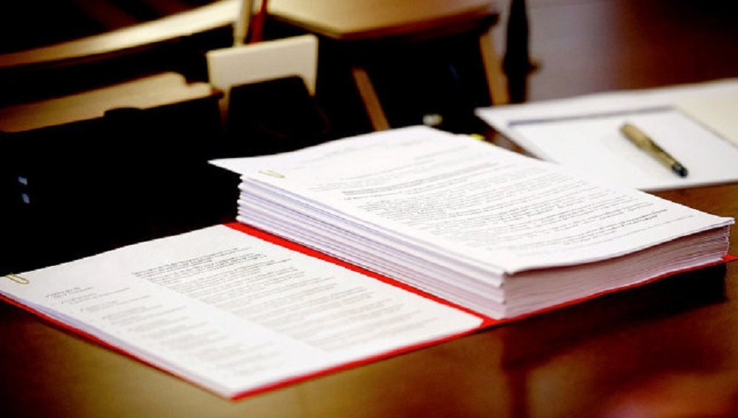
Нормативные и иные правовые акты, принятые Советом депутатов
В 2018 году Советом депутатов принято 112 решений, в том числе по различным Положениям, Порядкам, Уставу и изменениям в них.
Проекты нормативных правовых актов до их рассмотрения на Совете депутатов проходили независимую правовую экспертизу – размещались на сайте муниципального округа, направлялись в Мещанскую межрайонную прокуратуру на экспертизу.

Slide 14
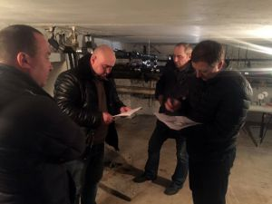
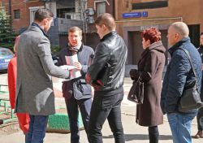
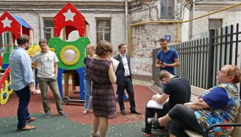
Осуществление отдельных полномочий города Москвы
В 2018 году Советом депутатов принято 2 решения об участии депутатов в работе комиссий, осуществляющих открытие работ и приемку оказанных услуг и (или выполненных работ по капитальному ремонту общего имущества в МКД.
Мною получено 54 вызовов на участие в работе комиссии, принято участие в 50 комиссиях

Slide 15
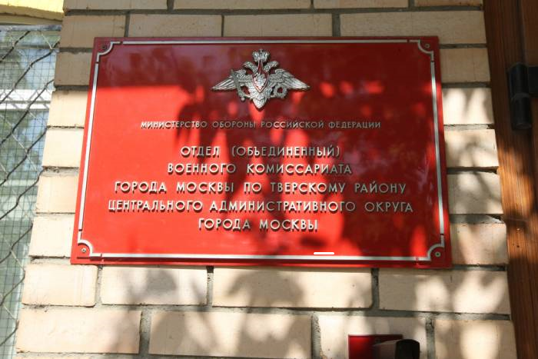
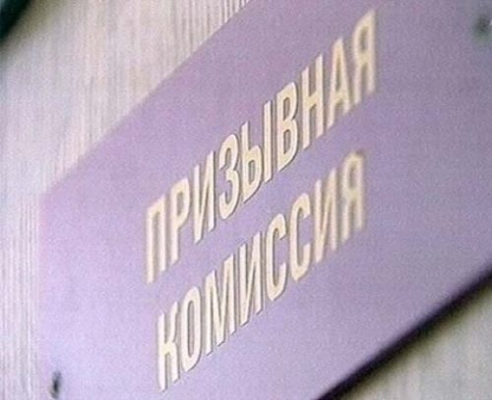
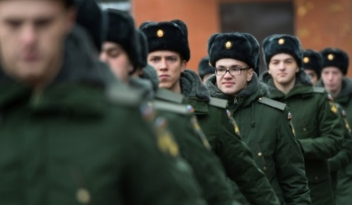
Призывная кампания 2018 года
В 2018 году проведено 2 призывных кампании:
- С 1 апреля по 15 июля
- С 1 октября по 30 декабря

Slide 16
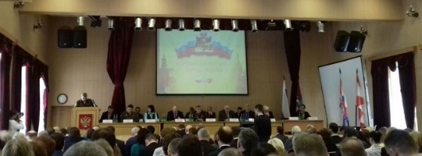
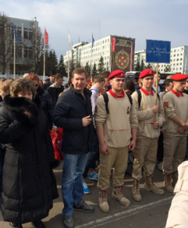
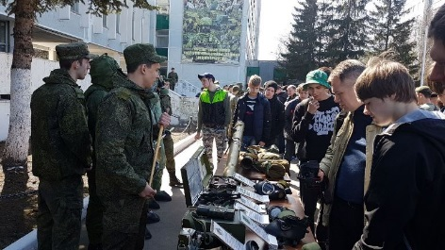
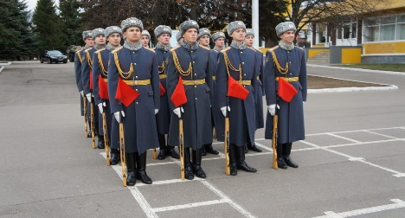
Призывная кампания 2018 года
Принял участие в:
инструкторско-методических сборах с председателями призывных комиссий на Сборном пункте города Москвы;
Расширенных заседаниях призывной комиссии города Москвы в Правительстве Москвы;
«День призывника», которые проходили на базе воинской части (поселок Мосренген)

Slide 17
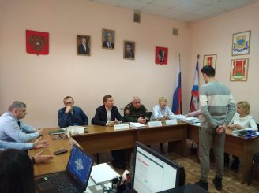
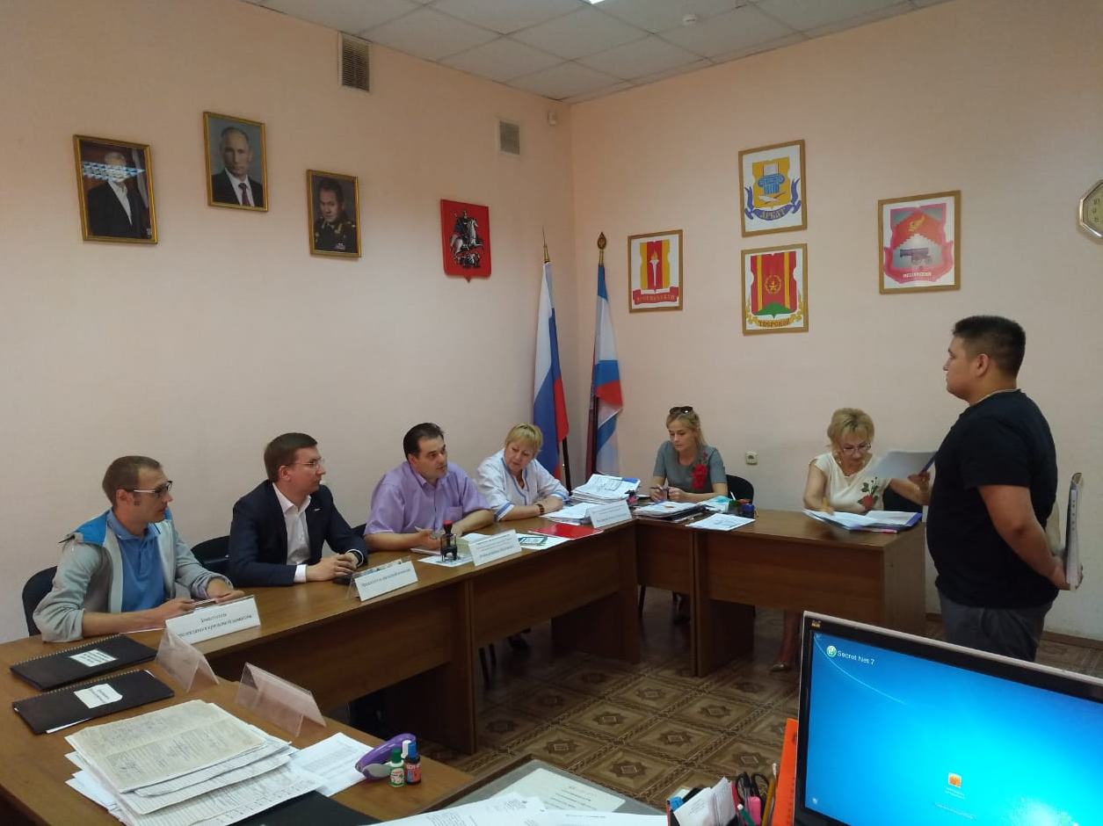
Призывная кампания 2018 года
В ходе призывных кампаний (весна и осень) 2018 года принял участие в 16 заседаниях призывной комиссии.

Slide 18
Работа с обращениями граждан и организациями
Входящая корреспонденция - 443 обращений, в том числе:
125 - от жителей;
223 – из органов исполнительной власти;
95 иные обращения.
Исходящая корреспонденция – 476 обращений:
121 - в адрес жителей;
298 - в адрес органов исполнительной власти;
57 – иные обращения.

Slide 19
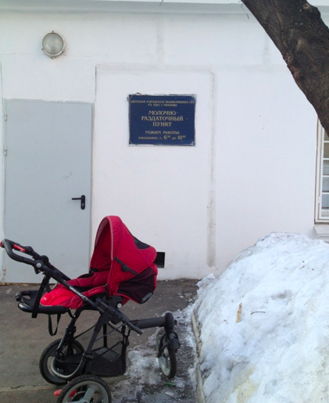
Работа с обращениями граждан и организациями
Многие вопросы удалось решить положительно, как пример, открытие Молочно-раздаточного пункта при детской поликлинике № 32 Филиал 2 (Гиляровского ул., д. 15).
Значительно сокращен срок проведения ремонтных работ.

Slide 20
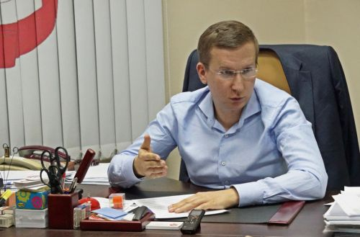
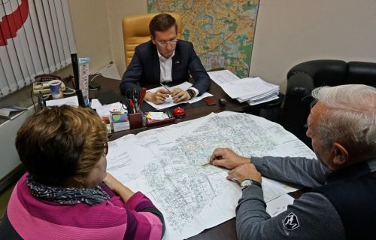
Прием населения
В 2018 году прием жителей проводился 2 раза в месяц.
Проведено 20 личных приемов граждан и организаций, на которых:
принято 87 посетителей,
получено 38 письменных обращений

Slide 21
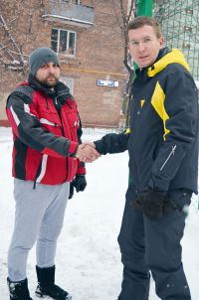
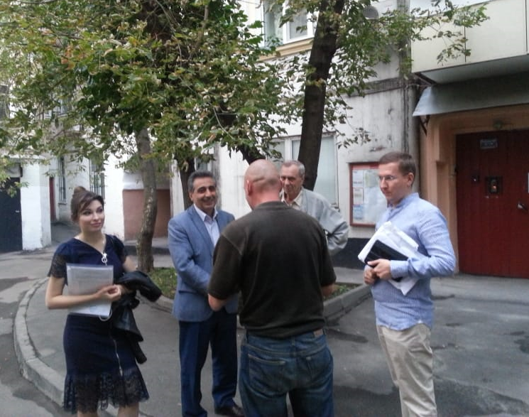
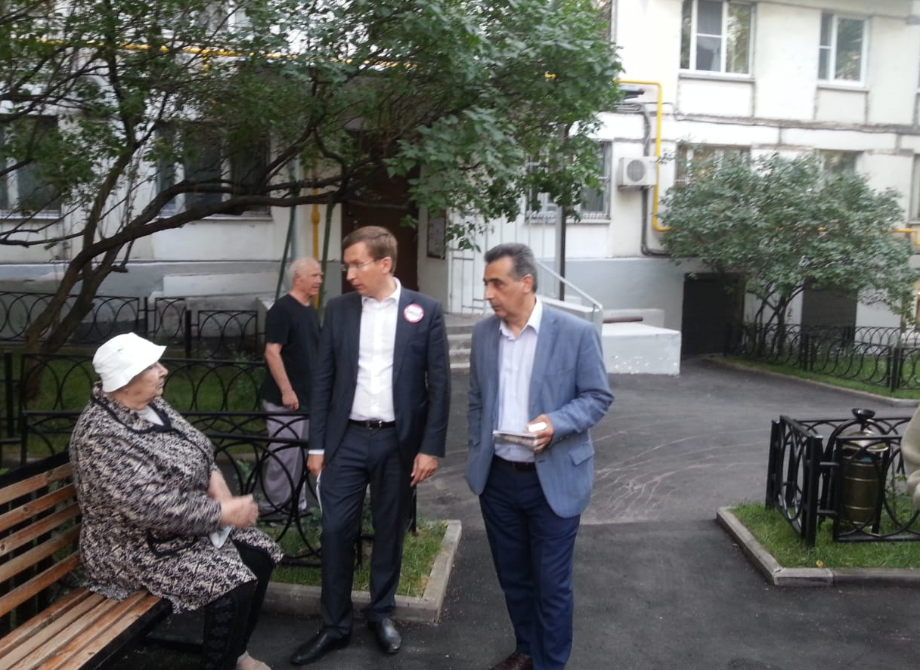
Встречи во дворах
Проведено более 50 встреч с жителями во дворах, на которых обсуждались вопросы капитального ремонта общего имущества МКД, благоустройства дворовых территорий, установка ограждающих устройств и другие вопросы

Slide 22
Спасибо за внимание!

